Slide 1
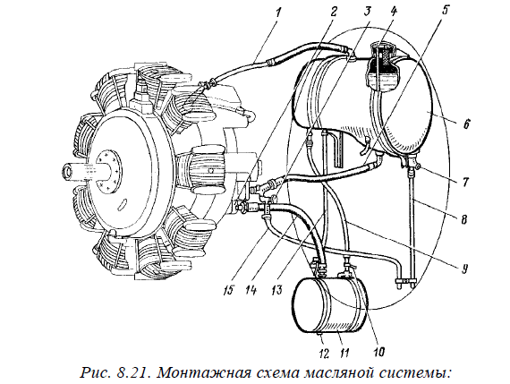
8.МАСЛЯНАЯ СИСТЕМА*
Масляная система состоит из масляного бака, масляного насоса МШ-8, воздушно-масляного радиатора, сливных кранов и трубопроводов.
Масло из бака поступает в насос двигателя и, смазав трущиеся поверхности двигателя, поступает в воздушно - масляный радиатор. После охлаждения в масляном радиаторе масло по трубопроводу поступает в бак, и, сливаясь по стенке пеногасительного колодца, снова поступает в двигатель.

Slide 3
Масляный бак предназначен для размещения на борту самолета запаса масла
необходимого для осуществления смазки трущихся поверхностей двигателя в течение полета.
Бак емкостью 125 л имеет обечайку, отштампованную из двух половин
листов сплава АМцА и приклепанную к трем перегородкам 11. Обе половины обечайки после приклепки перегородок между собой свариваются. Внутри бака
вмонтирован пеногасительный колодец 4, труба, подводящая масло из радиатора 9 , и дренажная труба 7 сообщения бака с атмосферой. Пеногасительный колодец вверху приварен к перегородке, а в нижней части — к обечайке бака и имеет отверстие для выхода масла из колодца.
В верхней части бака вварен штуцер 10 дренажирования двигателя с баком, расположена
заливная горловина 14 с сетчатым фильтром, крышкой 13 и масломерной линейкой 12.
В нижней части бака приварены штуцеры для крепления трубопроводов и сливного крана.
Масло, поступающее в бак из маслорадиатора по трубопроводу 9, подается внутрь пеногасительного колодца. Причем, выход масла из трубопровода осуществляется по касательной к стенкам колодца. При этом создается вихревое движение внутри колодца, что способствует отделению масла от воздуха.

Slide 4
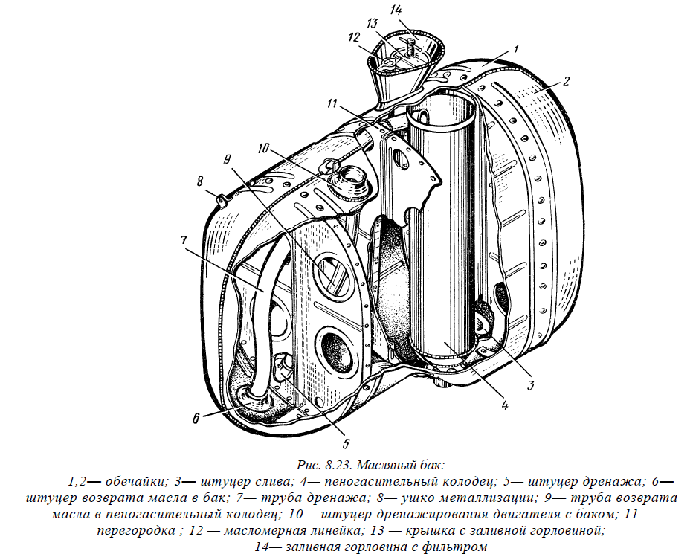
Масляный бак устанавливается на седла, укрепленные к шпангоуту № 1. Бак крепится к ним двумя дюралюминиевыми лентами с тандерами. На седлах для лучшей амортизации бака установлены фетровые прокладки, а под ленты — резиновые прокладки.

Slide 5
Воздушно-масляный радиатор предназначен для охлаждения масла, выходящего из двигателя. На самолете Ан-2 установлен мелкосотовый масляный радиатор, в котором масло охлаждается потоком атмосферного воздуха. Охлаждение происходит через стенки медных трубок: внутри трубок движется воздух, наружи трубки омываются маслом.
Радиатор состоит из двух латунных обечаек, внешней 1 и внутренней 6, шести наклонных
перегородок 7 с окнами для прохождения масла, патрубка 2 для входа масла в радиатор и патрубка 4 для выхода масла из радиатора. В выходном патрубке размещен пружинный редукционный клапан 3. Для слива масла из радиатора имеется штуцер с пробкой 9.
Во внутренней обечайке параллельно оси радиатора расположены медные трубки длиной 250 мм и толщиной стенки 0,2 мм. С торцов трубки расклепаны и имеют форму правильного шестиугольника. Торцы трубок по сторонам шестиугольников спаяны и в совокупности образуют соты 8. Такое соединение трубок позволяет получить замкнутый объем внутри радиатора и из-за неплотного прилегания трубок между собой прокачивать через этот объем масло.

Slide 6
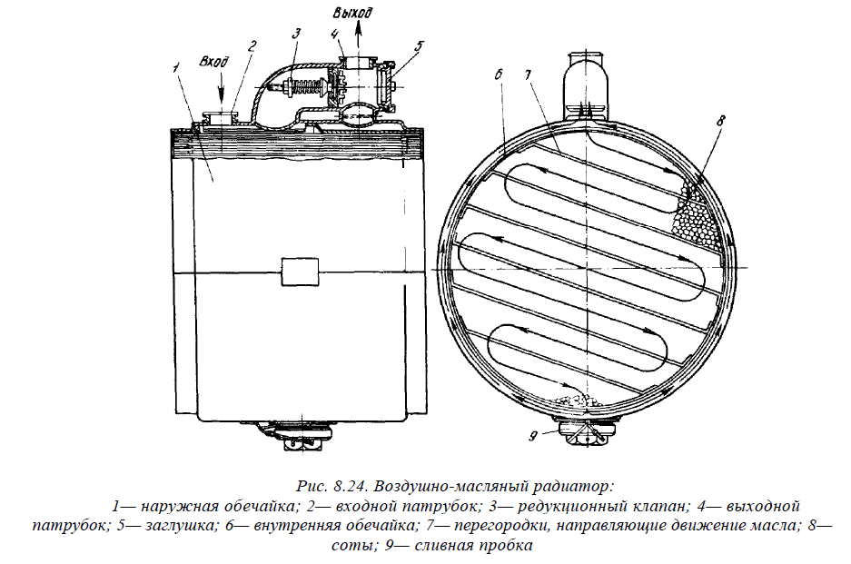
Трубки во внутреннем объеме радиатора разделены наклонными перегородками на семь секций.
Внутренняя обечайка к наклонным перегородкам приклепана, а к сотам (трубкам) — припаяна.
Внутренняя обечайка в верхней части имеет окно для входа масла в соты радиатора и в нижней части — окно для выхода масла из сот.

Slide 7
9. УПРАВЛЕНИЕ ДВИГАТЕЛЕМ, СТВОРКАМИ КАПОТА
И СТВОРКАМИ МАСЛЯНОГО РАДИАТОРА
Управление двигателем
Управление двигателем производится при помощи рычагов — секторов, установленных на центральном пульте в кабине пилотов.
На пульте управления расположены рычаги-секторы управления: высотным корректором 6; нормальным газом двигателя 4; шагом винта 5; подогревом карбюратора 25; краном останова двигателя 22; пылефильтром 8.
Проводка управления двигателем состоит из жестких регулируемых тяг с
промежуточными качалками и тросов с роликами.
Управление высотным корректором, нормальным газом и обогревом карбюратора осуществляется при помощи жестких тяг. Управление шагом винта, остановом двигателя и пылефильтром осуществляется тросовой проводкой

Slide 8
Управление высотным корректором. Для обеспечения нормальной смеси при изменении высоты полета на карбюраторе двигателя устанавливается автоматический высотный корректор.
Автоматическое управление высотным корректором дублировано ручным, которое применяется в случае выхода из строя анероида, а также для коррекции при нечетной работе автомата.
Ручное управление выполнено жесткими тягами с двумя промежуточными качалками.
Промежуточные качалки установлены в силовом отсеке: первая на дюралюминиевых кронштейнах и профилях шпангоута № 1, вторая — на сварном кронштейне, установленном на болтах задней крышки картера двигателя.

Slide 10
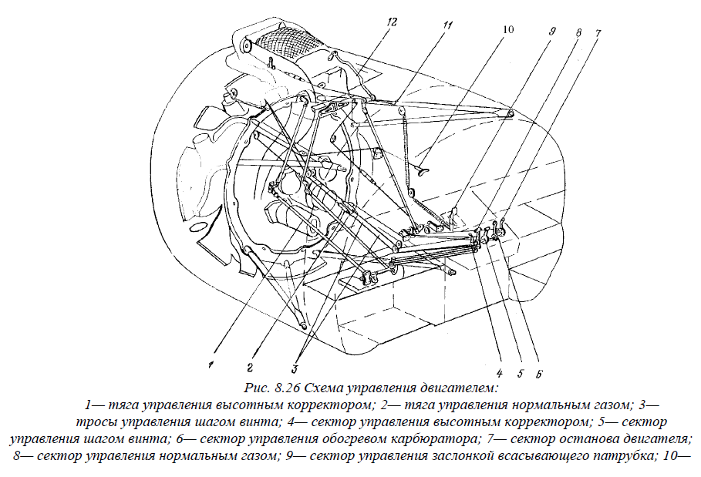

Slide 11
Управление нормальным газом двигателя выполнено аналогично управлению высотным
корректором.
Управление шагом винта. В масляной системе винта АВ-2 установлен регулятор оборотов Р- 9СМ2. Винт и регулятор работают по прямой схеме и имеют двухканальную маслопроводку
Управление регулятором шага винта выполнено двусторонней тросовой проводкой и жесткой тягой, подсоединенной к сектору на оси регулятора.
От сектора шага винта, установленного на центральном пульте в кабине пилотов, до кронштейна на раме двигателя — проводка тросовая, двусторонняя.
Тросы проходят через текстолитовые ролики, расположенные на шпангоуте № 1 и на внутреннем капоте. Тросы соединены тандерами. Проводка от кронштейна на раме двигателя до сектора на оси регулятора оборотов выполнена жесткой тягой.

Slide 12
Управление подогревом карбюратора выполнено жесткими тягами с двумя промежуточными качалками. Первая промежуточная качалка, установленная на кронштейнах шпангоута № 1, сварная и изготовлена из стали. Вторая промежуточная качалка изготовлена из штамповки АК6 и установлена на верхнем подкосе рамы двигателя на специальном кронштейне с хомутом.
Промежуточные качалки и рычаг на пульте управления соединены между собой, а также с поводком заслонки дюралюминиевыми тягами.
Переднее крайнее положение рычага обеспечивает полное включение подогрева карбюратора и соответствует надписи «Открыто».
Заднее крайнее положение рычага выключает обогрев карбюратора и соответствует надписи «Закрыто». Крайнее и промежуточные положения рычага фиксируются гребенкой на кронштейнах и фиксатором, установленным на рычаге обогрева карбюратора.
Управление остановом двигателя. Для выключения двигателя используется стоп-кран карбюратора. Управление стоп-краном от рычага на пульте управления до рычага на карбюраторе выполнено односторонним тросом. Трос перед установкой на самолет предварительно вытягивается. На рычаге пульта управления трос заделан шариком в ролики; ролик укреплен на секторе заклепками.
Второй конец троса закреплен на рычаге стоп-крана стандартным шариком-замком, обеспечивающим необходимое регулирование натяжения троса

Slide 13
Управление пылефильтром по своей конструкции аналогично управлению остановом двигателя.
Управление пылефильтром от рычага на пульте до рычага на фильтре выполнено односторонним тросом с тандером.
Крайнее заднее положение рычага на пульте обеспечивает включение фильтра. В этом положении рычаг имеет защелку в вырезе на пульте. При крайнем переднем положении рычага на пульте обратный ход фильтра и троса обеспечивает пружина.
Управление заслонкой всасывающего патрубка. На самолетах, изготовленных в Польше, изменена конструкция пылефильтра. Неподвижный сетчатый фильтр установлен сверху над воздухозаборником крышки внешнего капота, а внутри заборника установлена заслонка с осью и рычагом.
Управление заслонкой осуществляется из кабины пилотов аналогично управлению пылефильтром.
Чтобы открыть заслонку, необходимо сектор, установленный на центральном пульте, переместить полностью вперед «От себя». Обратно трос выбирается пружиной и заслонка при этом полностью перекрывает сечение воздухозаборника (при установке сектора в крайнее заднее положение. При закрытой заслонке воздух поступает в карбюратор через неподвижный сетчатый пылефильтр, вмонтированный в верхнюю обшивку всасывающего патрубка.

Slide 14
Управление створками капота
Управление створками капота дистанционное и осуществляется из кабины пилотов при помощи электромеханизма УР-7, установленного на шпангоуте № 1. Электромеханизм УР-7 установлен на шпангоуте № 1 с внутренней стороны.
Шестерня редуктора механизма УР-7 зацеплена с зубчатым сектором, к которому
посредством двух тяг передается движение вертикальным качалкам, смонтированным в кронштейнах с шарикоподшипниками на шпангоуте № 1. Вертикальные качалки через кронштейны соединены тягами с рычагами створок туннелей капота
В процессе эксплуатации после остановки двигателя створки капота необходимо закрывать: летом при температуре головок цилиндров не выше 80°С и в зимнее время не выше 100° С во избежание перегрева и расплавления резиновой изоляции проводников зажигания двигателя

Slide 15
Управление створками масляного радиатора
Управление створками масляного радиатора так же, как и управление, створками капота,
дистанционное и осуществляется от электромеханизма УР-7, установленного на кожухе створок масляного радиатора.
Нажимный переключатель установлен на центральном пульте. Автомат защиты сети АЗС-10 установлен на центральном щитке рядом с АЗС-10 створок капотов. При нажиме на переключатель «От себя» створки открываются и при нажиме «На себя» — закрываются.
Для контроля за состоянием положения створок маслорадиатора на центральном пульте рядом с указателем положения закрылков УЗП-47 установлен указатель положения створок масляного радиатора УПЗ-48. Оба указателя включаются автоматом защиты сети АЗС-10, установленным на электрощитке центрального пульта, второй справа.

Slide 16
10. ПРОТИВОПОЖАРНОЕ ОБОРУДОВАНИЕ*
Противопожарное оборудование установленное на самолете Ан-2 обеспечивает защиту от пожара двигательного отсека самолета. Противопожарное оборудование осуществляет: обнаружение пожара, сигнализацию летчику о наличии пожара, тушение пожара.
Противопожарное оборудование самолета (рис. 8.27) состоит из: системы сигнализации пожара ССП- 2А, баллона с пироголовкой 11, распределительного коллектора 1 и трубопровода от баллона к коллектору.
Установленная на самолете система ССП-2А выполняет следующие функции:
— обнаруживает возникновение пожара;
— выдает летчику световую сигнализацию о пожаре;
— обеспечивает ручное управление пожаротушением;
— обеспечивает проверку исправности противопожарного оборудования.
В состав ССП-2А входит:
— 9 датчиков пожара (поз.2) типа ДПС-1АГ, расположенных в двигательном отсеке;
— исполнительный блок БИ-2АЮ (поз.8), расположенный под полом кабины летчиков между
шпангоутами 3 и 4.

Slide 17
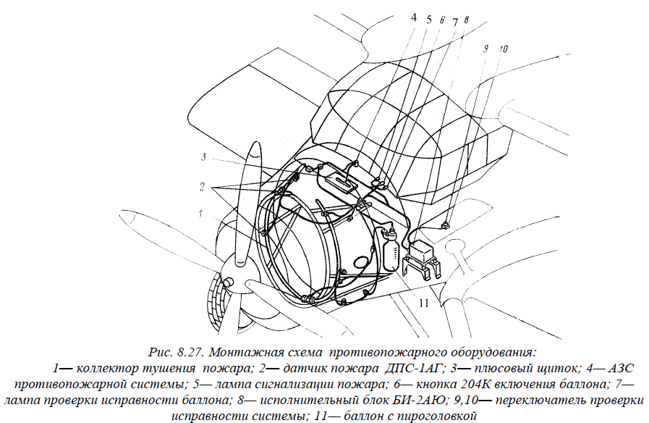
Для контроля за работой ССП-2А и управления пожаротушением на основной панели приборной доски сверху установлены: красная лампа сигнализации пожара СЛЦ-45, желтая лампа СМ-31 сигнализации исправности пиротехнической головки и кнопка тушения пожара ПО2. Кнопка тушения пожара закрыта защитным колпачком с надписью «Пожар». Колпачок кнопки тушения пожара
должен быть опломбирован. На центральном щитке приборной доски расположен АЗС-5 цепи противопожарного оборудования.

Slide 18
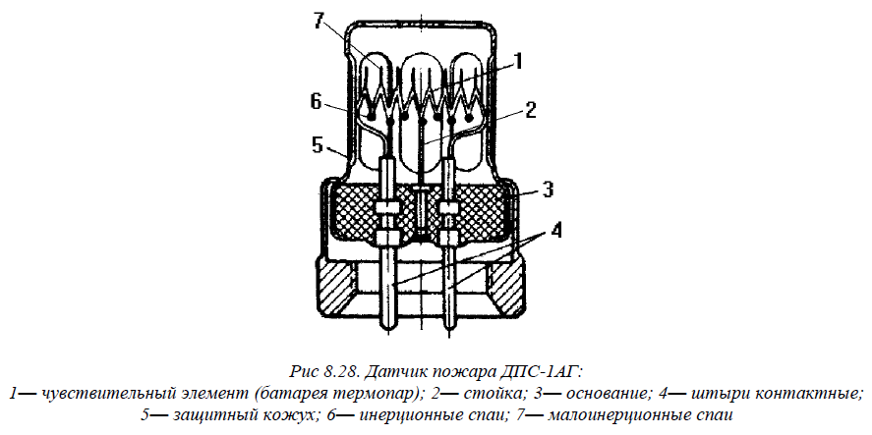
Датчики пожара ДПС-1АГ представляют собой батарею из восьми хромель-копелевых термопар 1. Одни спаи термопар выполнены в виде расклепанных дисков толщиной 0,14 ÷ 0,16 мм.
Температура этих спаев незначительно отличается от температуры в защищаемом отсеке, поэтому они называются малоинерционными. Вторые спаи выполнены в виде шариков. Температура этих спаев ввиду их сравнительно большой массы будет «отставать» от температуры в защищаемом отсеке в случае изменения последней. Поэтому такие спаи называются инерционными.

Slide 19
При возникновении пожара происходит рост температуры в двигательном отсеке. В батареях датчиков ДПС-1АГ вследствие разности температур инерционных и неинерционных спаев возникает термо - э.д.с., вызывающая ток в обмотке реле, расположенного в блоке БИ-2АЮ. Реле срабатывает и включает
лампу сигнализации пожара в кабине пилотов. После ее загорания пилот должен нажать кнопку (ПО2) тушения пожара.
Для загорания лампы сигнализации о пожаре скорость изменения температуры в двигательном отсеке должна быть не ниже 2 0С/сек и температура нагрева трех датчиков равна 170 0С.
Противопожарный баллон с пироголовкой (готовое изделие) емкостью 2,5 л наполнен углекислотой СО2 под давлением 150 кгс/см2. Вес пустого баллона — около 4 кг, вес СО2 —2÷2,2 кг, вес баллона с СО2 около 6 кг. Вес СО2 и вес баллона с СО2 нанесены черной краской на баллоне. Наличие СО2 в баллоне проверяют ежемесячно путем взвешивания

Slide 20
Крепится баллон на шпангоуте № 4 в специальном седле и кронштейне стяжным хомутом.
Кронштейн и седло изготовлены из листового дюралюминия Д16. При нажатии летчиком кнопки тушения пожара к пироголовке баллона подается напряжение, она взрывается, открывая доступ углекислого газа в распределительный коллектор.
Распределительный коллектор установлен сзади двигателя и укреплен хомутами на дефлекторе внутреннего капота. Коллектор представляет собой разомкнутое кольцо с отверстиями. При тушении пожара углекислый газ выходит через отверстия в двигательный отсек, вытесняя из него кислород воздуха.
Вследствие этого горение прекращается. Коллектор изготовлен из трубок сплава АМгМ сечением 12×10 мм.
Все трубопроводы, монтажные детали противопожарного оборудования и баллон окрашены в красный цвет.
Перед каждым запуском двигателя и вылетом самолета в рейс необходимо проверить исправность лампы сигнализации пожара и наличие пломб на пиротехнической головке противопожарного баллона и защитном колпачке с надписью «Пожар».*

